Slide 1
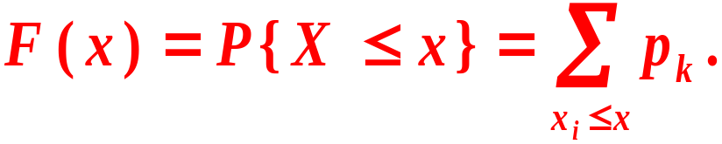

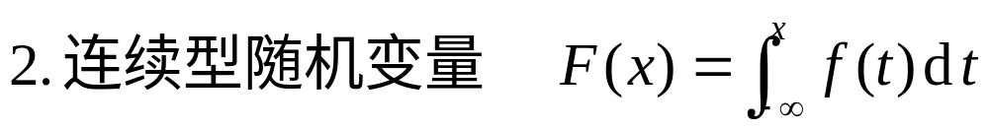
总结（第二章，一元随机变量）
1.离散型随机变量，分布律、分布函数

Slide 2
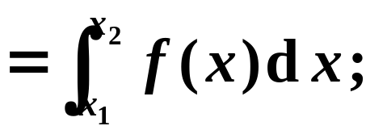
总结（第二章，一元随机变量）
分布函数的性质
非负性，归一性，右连续性

Slide 3


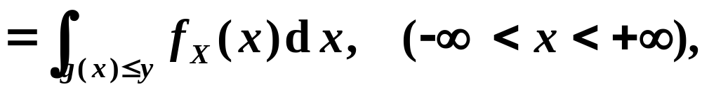
总结（第二章，一元随机变量）
随机变量函数的分布
方法

Slide 4
第一节 二维随机变量
第三章 多维随机变量
一、二维随机变量及其分布函数
二、二维离散型随机变量
三、二维连续型随机变量
四、两个常用的分布
五、小结

Slide 5
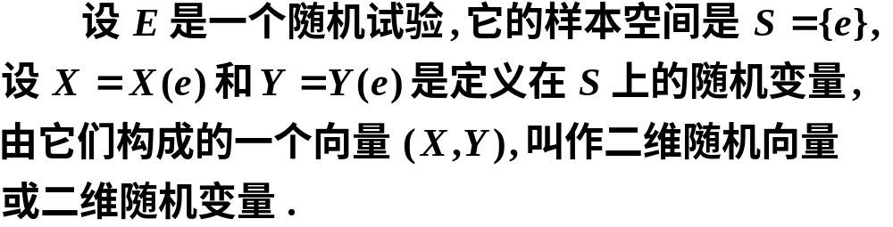




一、二维随机变量及其分布函数
1.定义
图示

Slide 6
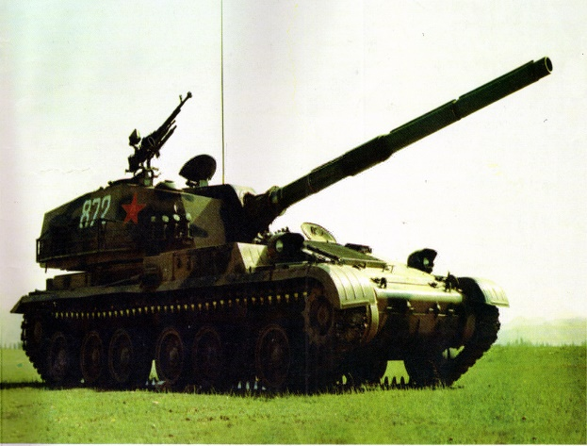
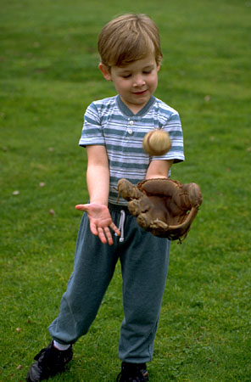
实例1 炮弹的弹着点的位置 ( X, Y ) 就是一个二维随机变量.
实例2 考查某一地 区学前儿童的发育情况 , 则儿童的身高 H 和体重 W 就构成二维随机变量 ( H, W ).
说明
二维随机变量 ( X, Y ) 的性质不仅与 X 、Y 有关,而且还依赖于这两个随机变量的相互关系.

Slide 7
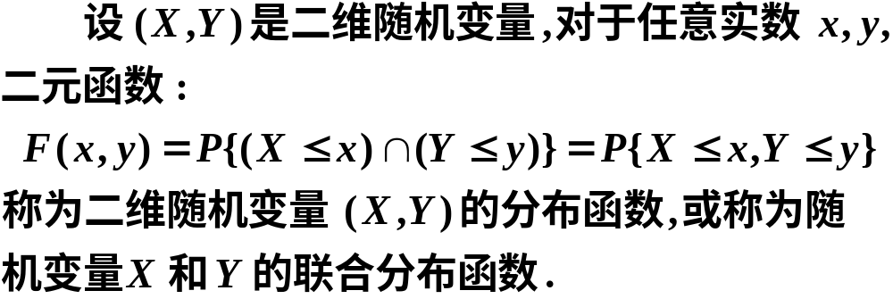
2.二维随机变量的分布函数
(1)分布函数的定义

Slide 8
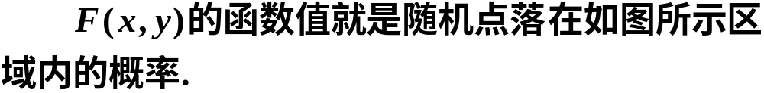







Slide 9
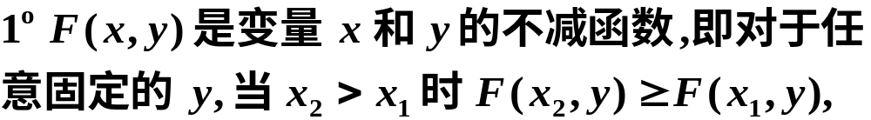


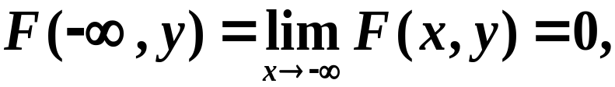

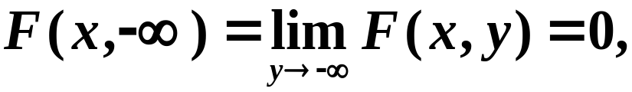
(2) 分布函数的性质
且有

Slide 10
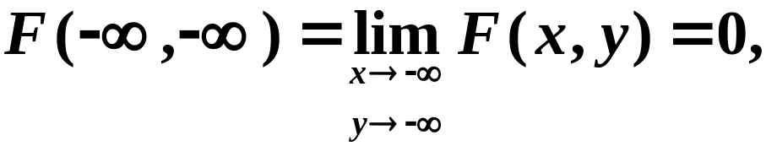

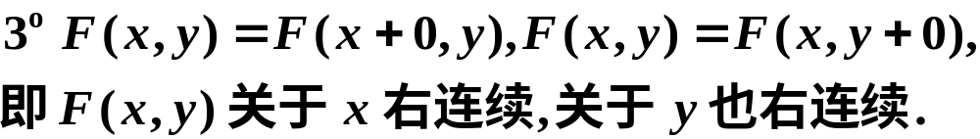

Slide 11








证明

Slide 12
二、二维离散型随机变量
1. 定义
若二维随机变量 ( X, Y ) 所取的可能值是有限对或无限可列多对,则称 ( X, Y ) 为二维离散型随机变量.

Slide 13
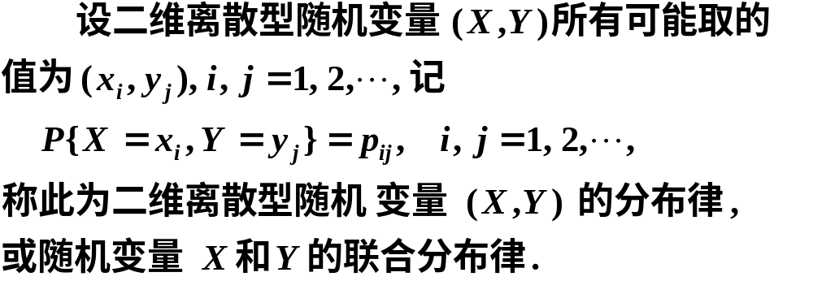
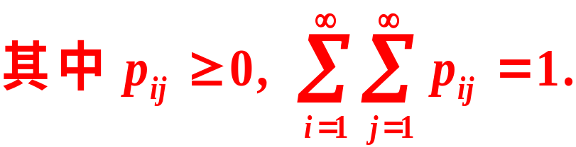
2. 二维离散型随机变量的分布律

Slide 14






二维随机变量 ( X,Y ) 的分布律也可表示为

Slide 15
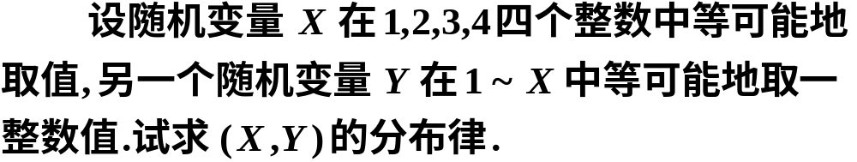


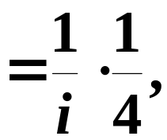




例1
解
且由乘法公式得

Slide 16












Slide 17
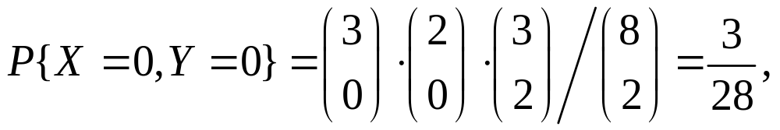
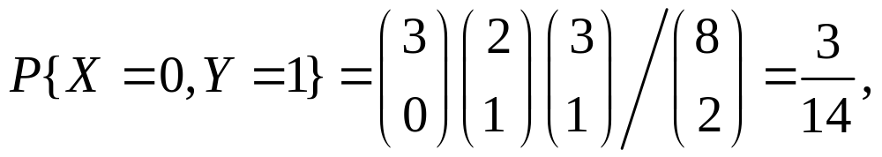
例2 从一个装有3支蓝色、2支红色、3支绿色
圆珠笔的盒子里, 随机抽取两支, 若 X、Y 分别
表示抽出的蓝笔数和红笔数,求 ( X, Y ) 的分布律.
解
( X, Y ) 所取的可能值是
抽取两支都是绿笔
抽取一支绿笔,一支红笔

Slide 18
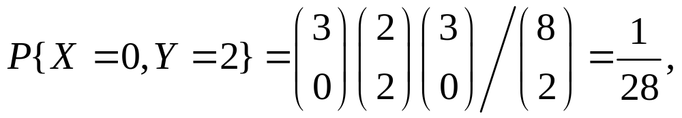
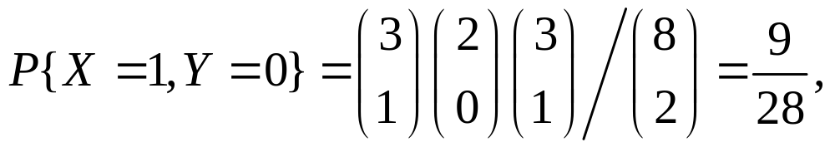
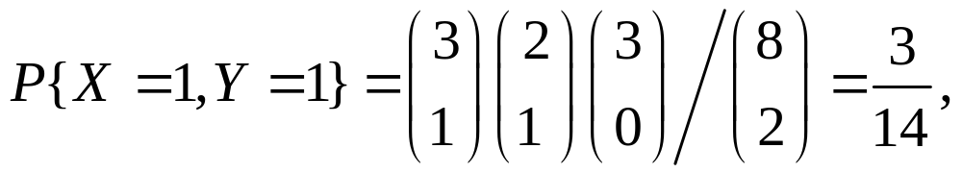
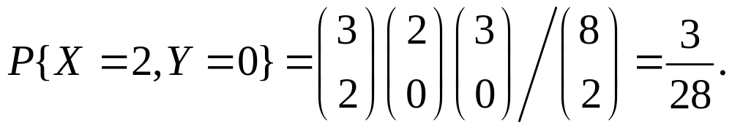

Slide 19






故所求分布律为

Slide 20





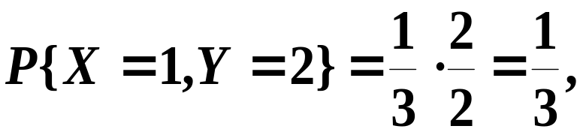
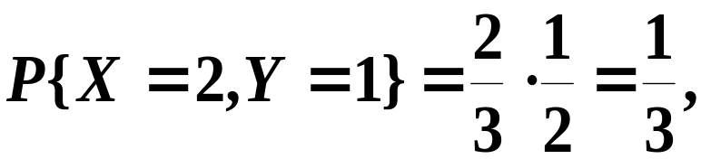
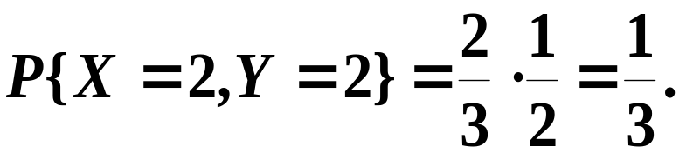
例3 一个袋中有三个球,依次标有数字 1, 2, 2,
从中任取一个, 不放回袋中 , 再任取一个, 设每
次取球时,各球被取到的可能性相等,以 X, Y 分
别记第一次和第二次取到的球上标有的数字 ,
求 ( X, Y ) 的分布律与分布函数.
解
( X, Y ) 的可能取值为

Slide 21
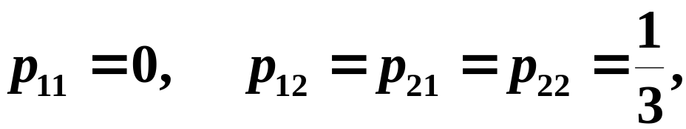




故 ( X , Y ) 的分布律为
下面求分布函数.

Slide 22




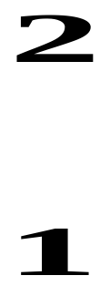













Slide 23
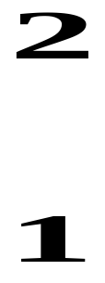






Slide 24
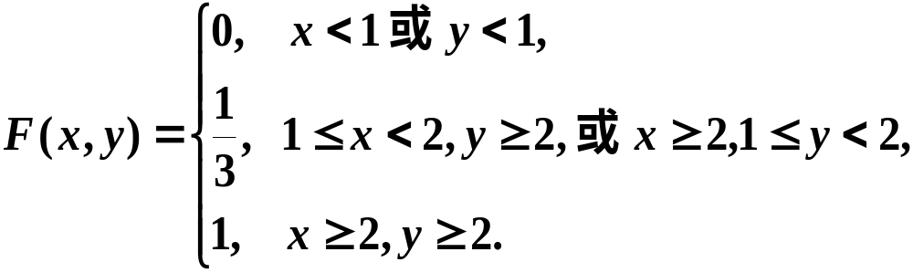
所以( X ,Y ) 的分布函数为

Slide 25
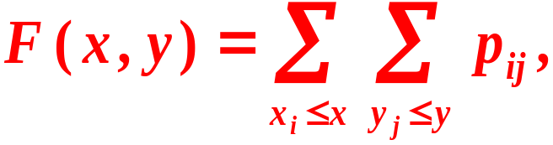
说明
离散型随机变量 ( X ,Y ) 的分布函数归纳为

Slide 26
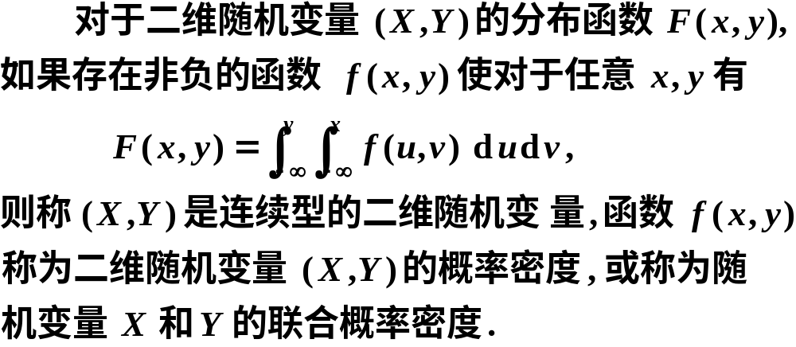
三、二维连续型随机变量
1.定义

Slide 27

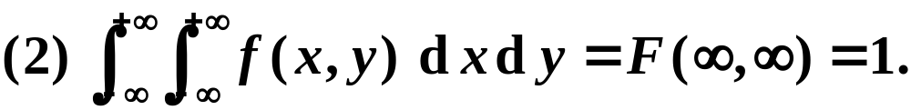
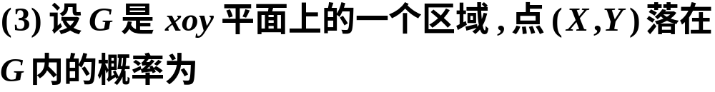

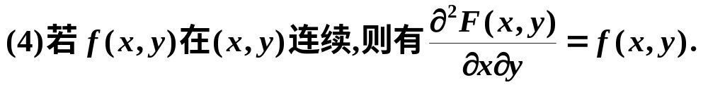
2.性质

Slide 28
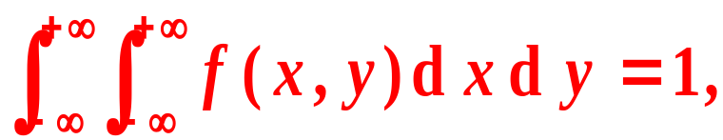
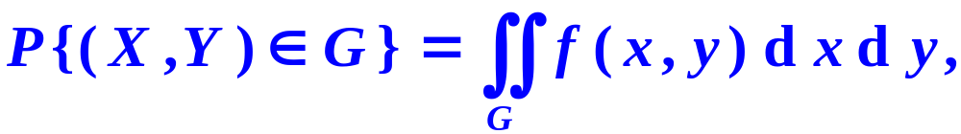
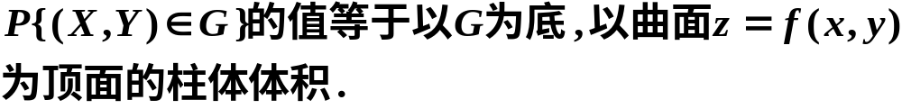
3.说明
表示介于 f (x, y)和 xoy 平面之间的空间区域的全部体积等于1.

Slide 29
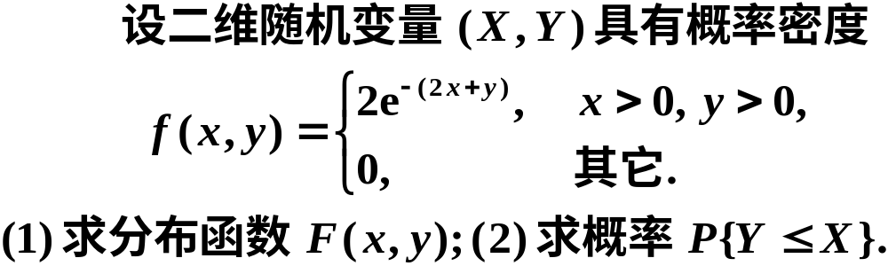
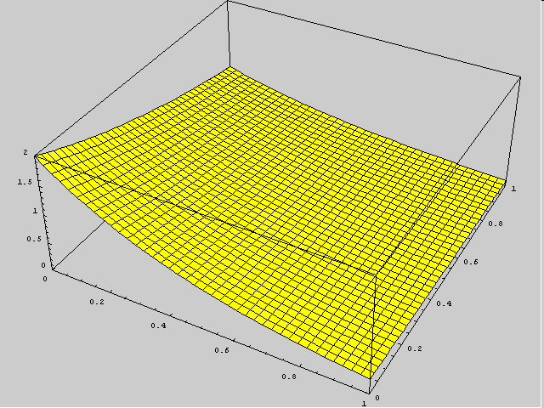
例4

Slide 30
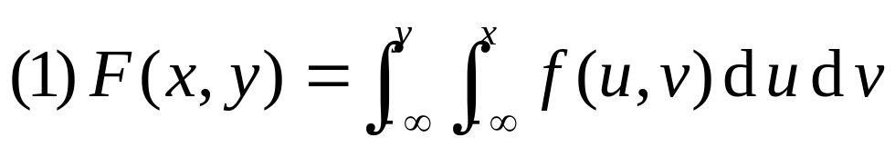
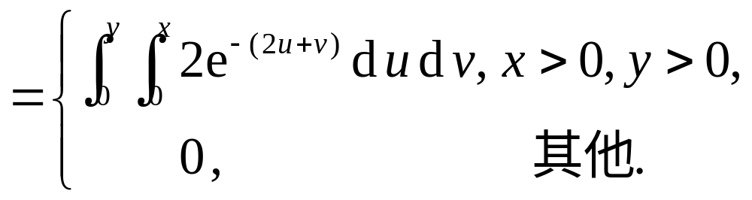
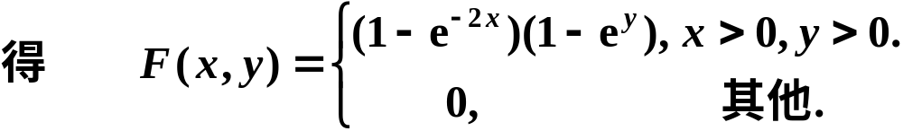
解

Slide 31


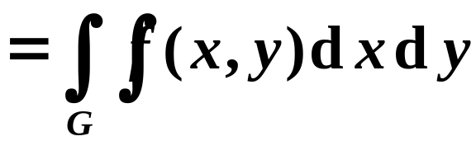
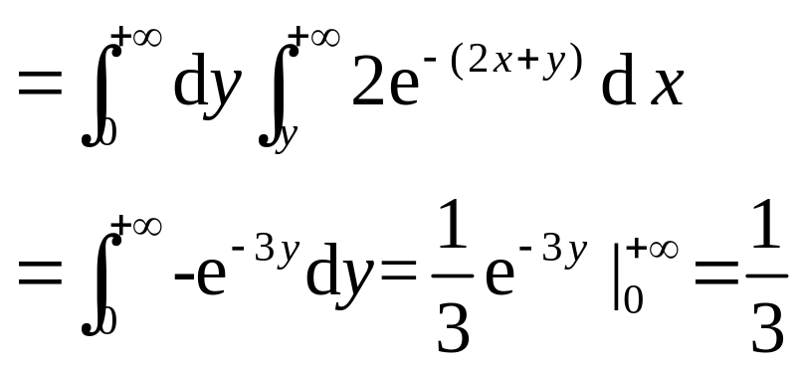



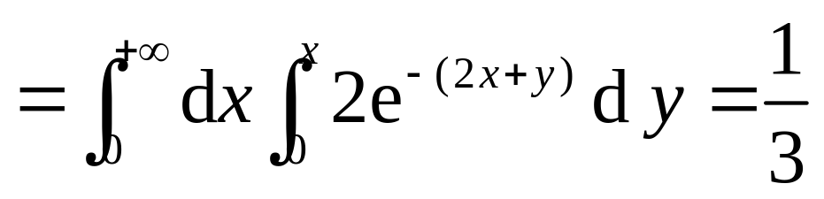
(2) 将 ( X,Y )看作是平面上随机点的坐标,
即有
给定
y值
给定
x值

Slide 32
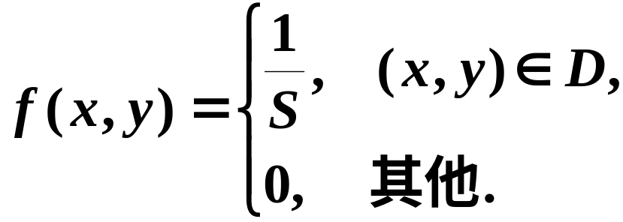
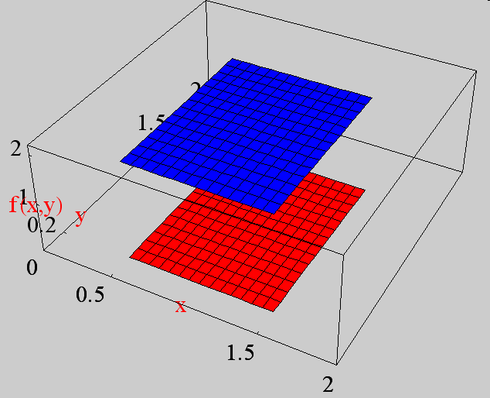
四、两个常用的分布
1.均匀分布
定义 设 D 是平面上的有界区域,其面积为 S,若二维随机变量 ( X , Y ) 具有概率密度
则称 ( X , Y ) 在 D 上服从
均匀分布.

Slide 33
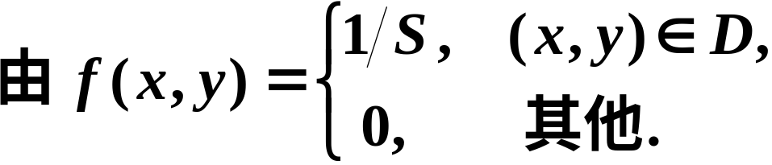






例5 已知随机变量 ( X , Y ) 在 D上服从均匀分布,
试求( X , Y )的概率密度及分布函数,其中D为x 轴,
y 轴及直线 y = x+1 所围成的三角形区域 .
解

Slide 34







Slide 35




Slide 36





Slide 37




所以 ( X , Y ) 的分布函数为

Slide 38



2.二维正态分布
若二维随机变量 ( X,Y ) 具有概率密度

Slide 39




Slide 40





由此可得

Slide 41





Slide 42


由此可得

Slide 43


二维正态分布的图形

Slide 44

推广 n 维随机变量的概念
定义

Slide 45




五、小结
1. 二维随机变量的分布函数
2. 二维离散型随机变量的分布律及分布函数
3. 二维连续型随机变量的概率密度

Slide 46
作业：
P84, 2，3，4，5，9

